Slide 1
проекта USAID “Integrated Health System IDIQ” Кислородные станции для системы здравоохранения Кыргызской Республики
Команда Центра развития здравоохранения при МЗ КР

Slide 2
В системе здравоохранения КР
61 центр общей врачебной практики
686 семейных врачей
1057 фельдшерско-акушерских пунктов
126 больниц
25 713 коек из них 758 коек в отделения интенсивной терапии
35 стационаров оборудованных для подачи жидкого кислорода
Обслуживаемое население 7 млн.
около 20 врачей на 10 000 нас.

Slide 3
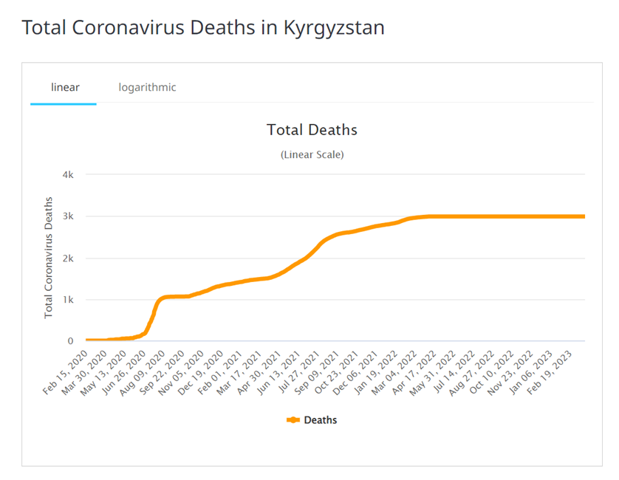
Ситуация по COVID – 19 https://www.worldometers.info/coronavirus/country/kyrgyzstan/
Зарегистрировано: 206 740 Умерших: 2 991 Выздоровело: 196 406
Во время СOVID – 19 потребность в кислороде возросла > чем 3 раза
до 600 тонн ежемесячно
Казахстан и Узбекистан
Поставляли по 68 сом за кг
При установке в кислородного оборудования стоимость будет 7,2 сом
экономия 28 млн. сом

Slide 4
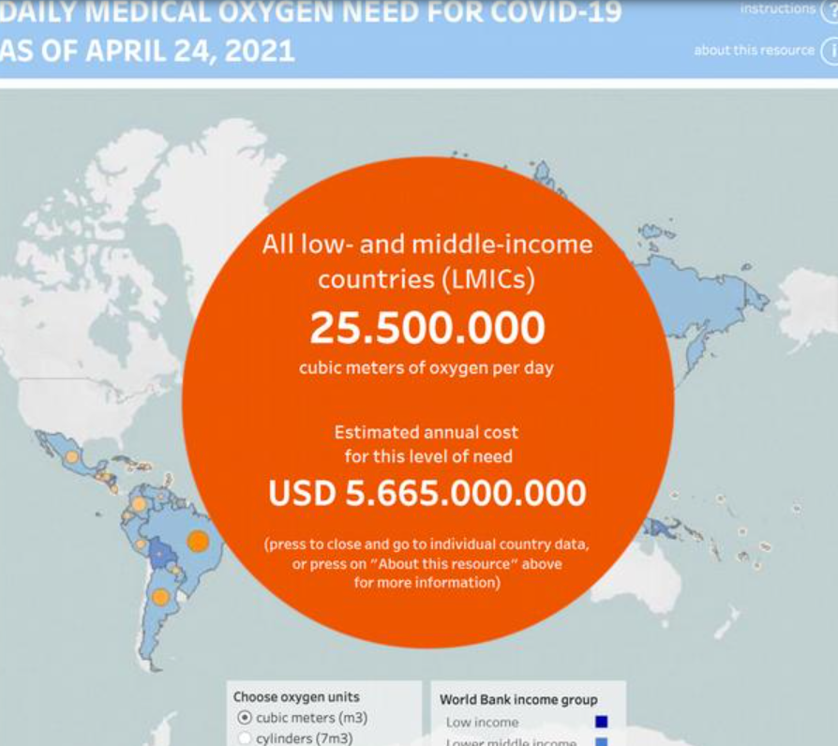
Потребность в кислороде в мире
ВОЗ внёс кислород в список жизненно важных медикаментов с 2017 года. По данным организации, в настоящее время более полумиллиона пациентов, включая COVID-19 по всему миру ежедневно нуждаются в медицинском кислороде.
В условиях пандемии десятки стран столкнулись с острым кислородным дефицитом.
По данным интерактивного крекера COVID-19 Oxygen Needs Tracker, отслеживающего мировую потребность в медицинском кислороде в период пандемии, для лечения больных COVID-19 в марте 2021 г требовалось 30 млн кубометров в день.

Slide 5
Потребность кислорода в КР
ООО «Бишкек Тех Газ» заключил соглашение на поставку 210 тонн жидкого кислорода в месяц
Обеспечено 60 тонн в месяц
150 тонн импортируется
Казахстана (ТОО Линде Газ Казахстан)
Узбекистана (Узбекский металлургический завод)
АО «Кислород» в Чуйской области производит до 3000 баллонов в месяц

Slide 6
Обеспечение кислородом
Кислородные концентраторы
Портативные переносные (до 10 л мин при давлении 0,6 атмосферы)
Стационарные (210 л в мин г. Бишкек и г. Ош)
Кислородные рампы для газообразного кислорода до 90 стационаров (10 баллонов по 40 л при среднем расходе 15 кубометров в сутки на 4-5 дней) до 60 баллонов в месяц (3000 баллонов для 50 стационаров)
Централизованная подача жидкого кислорода 35 стационаров - 48 %

Slide 7
Стоимость кислорода
1 кг жидкого кислорода – от 32,5 (Бишкек) до 78 сомов (сельские районы)
50% производимого жидкого кислорода потребляется в г. Бишкек и Иссык-Кульской области
ООО Евраз Метал Комплект импортирует 124 кислородных баллона в месяц по 9283 сома за каждый баллон
ООО Марча Индустрия импортирует 150 баллонов по 37,5 сома за кг
В отдельных странах во время пандемии стоимость 1 балона доходила до 1000 долларов

Slide 8
Расчёт потребности кислорода по койкам
1 койка – 5 литров - 80% - 7200 литров/сутки
ИВЛ – 10 литров – 20% - 14400 литров/сутки
Койки + потребность = 2315
20% - 463
80% - 1832
ИВЛ в сутки в стране – 6 667 200 литров
Койки в сутки в стране – 13334400 литров
Итого: 20 001 600 литров = 20002 м³ в сутки = 600 060 м³ в месяц
Производительность О₂ станции 300 балонов в день по 6,2 м³ = 1860 м³/день
1860 м³/день * 30 дней = 55800 м³ в месяц
т.е. для покрытия потребности необходимо не менее 10 кислородных станций

Slide 9
Пробелы
В первой заявке по COVID – 19, текущей и новой заявках на COVID-19,
Основные приоритеты направлены на:
Выявление и диагностику: тесты, реактивы, рентген, пульсоксиметры
Предотвращение цепочки передачи инфекции: СИЗы, изоляция
Профилактику: вакцинация
Закупленные кислородные концентраторы малой мощности, в связи с работой в условиях перегрузки и отсутствии соответствующего технического обслуживания не функционируют и не покрывают потребности в кислороде

Slide 10
Для укрепления системы здравоохранения и непрерывного обеспечения кислородом всех нуждающихся пациентов в нашей стране как в период пандемии, так и ежедневной практике предлагается закупить и установить
6 кислородных станций: в Джалал-Абадской, Ошской, Чуйской, Баткенской, Иссык-Кульской и Таласской областях.
Благодаря децентрализации расположения, планируется достичь устойчивости (в случае выхода из строя одной из станций планируется покрывать потребность за счёт заправки баллонов на других станциях) и снижения стоимости транспортных услуг

Slide 11
Преимущества государственного обеспечения
Стоимость произведённого кислорода - 7,2 сома, в сравнении с закупаемым у частных поставщиков до 68 сом за кг
Экономия средств в среднем на 28 млн. сом направленная на закупку кислорода может быть использована для покрытия затрат, тех обслуживание, содержание и обучение персонала

Slide 12
План реализации
Закупка шести больших кислородных станций производительностью 75 Нм3/ч, что составляет 300 баллонов в сутки позволит расширить охват медицинским кислородом в регионах, смогут покрыть большую часть потребности в кислороде на время пандемии, снизят затраты на обслуживание и ремонт оборудования, а также снизят транспортные расходы на доставку кислорода в регионы.
Основным исполнителем гранта будет Министерство здравоохранения в лице Центра развития здравоохранения и медицинских технологий
Руководители ответственных организаций будут координировать работу и своевременно отчитываться по реализации приказа/гранта в МЗ КР.
В дальнейшем станции перейдут на баланс медицинских учреждений, где будут установлены, согласно потребностям регионов.

Slide 13
Соотвествие приоритетам ВОЗ и Глобального Фонда
Направлено на обеспечение доступа уязвимых и ключевых групп населения по ВИЧ и Туберкулёзу к качественным, непрерывным услугам здравоохранения
Даст возможность покрыть потребность в кислороде при необходимости интенсивной терапии - в части вентиляции кислородом пациентов с COVID-19, ЛЖВ, ТБ и любые сочетания этих инфекций и других заболеваний
Лица поступившие в палаты интенсивной терапии: пациенты с COVID-19, пневмонией, ЛЖВ, ТБ и/или любые сочетания этих инфекций и других заболеваний нуждающиеся в вентиляции кислородом в не зависимости от пола, возраста, вероисповедания и других гендерных или политических принадлежностей будут обеспечены медицинским кислородом надлежащего качества в необходимом объёме из национальных источников по доступным ценам.

Slide 14
Благодарим за внимание и поддержку!
Команда центра развития здравоохранения МЗ КР

